Slide 1
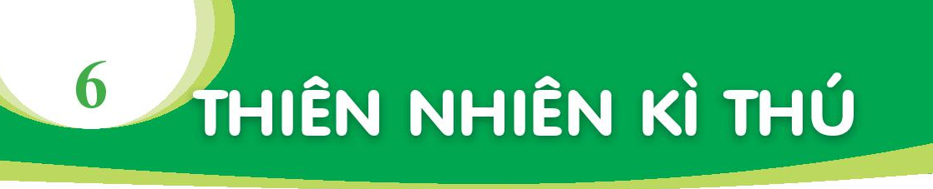
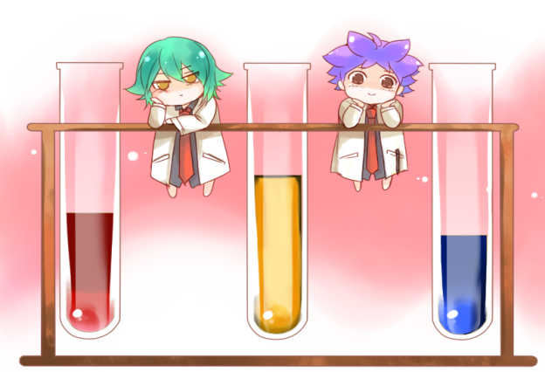

Môn Tiếng Việt

Slide 2


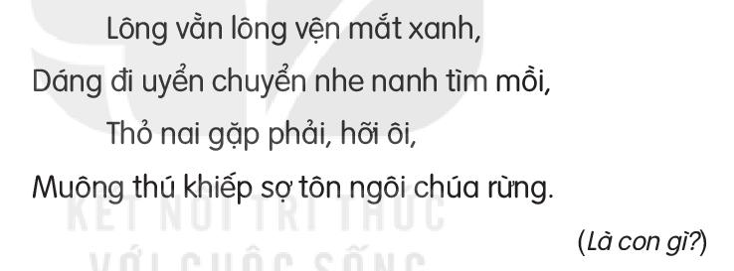

Slide 3
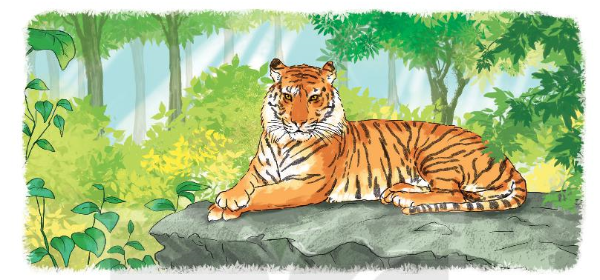

Slide 4
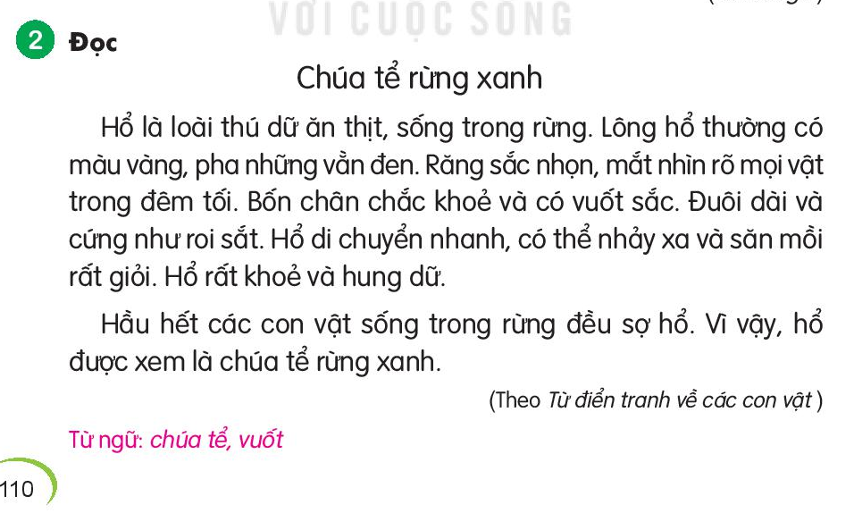

Slide 5
Chúa tể rừng xanh
Hổ là loài thú dữ ăn thịt, sống trong rừng. Lông hổ thường có màu vàng, pha những vằn đen. Răng sắc nhọn, mắt nhìn rõ mọi vật trong đêm tối. Bốn chân chắc khoẻ và có vuốt sắc. Đuôi dài và cứng như roi sắt. Hổ có thể di chuyển nhanh, nhảy xa và săn mồi rất giỏi. Hổ rất khoẻ và hung dữ.
Hầu hết các con vật sống trong rừng đều sợ hổ. Vì vậy, hổ được xem là chúa tể rùng xanh.
(Theo Lê Quang Long)
Từ ngữ: chúa tể, vuốt

Slide 6
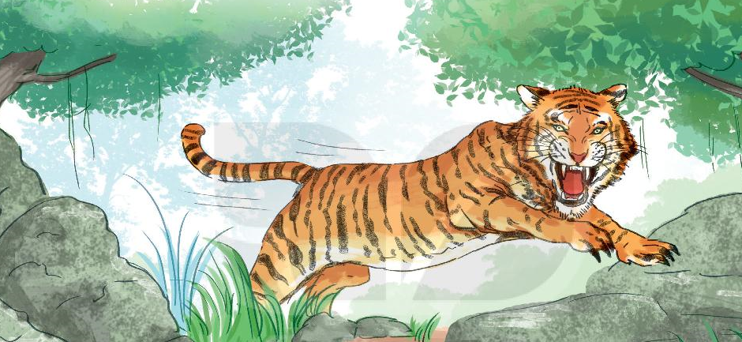

Slide 7





Slide 8
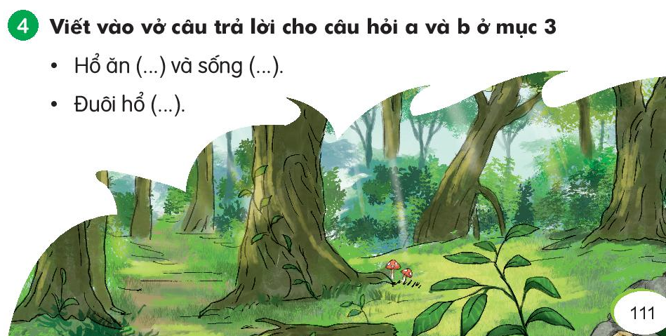

Slide 9
Hổ ăn thịt và sống trong rừng; Đuôi hổ dài và cứng như roi sắt.

Slide 10







Slide 11
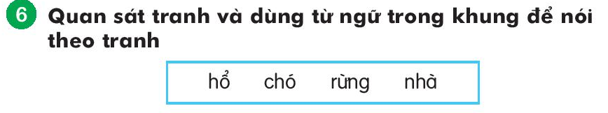
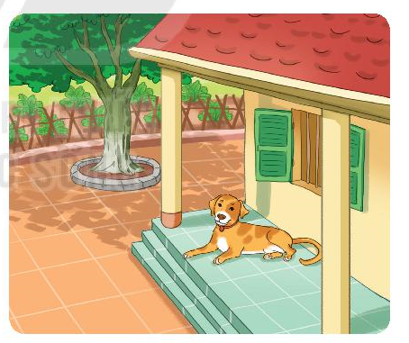

Slide 12

Hổ là loài thú ăn thịt. Bốn chân chắc khoẻ và có vuốt sắc. Đuôi dài và cứng như roi sắt. Hổ rất khoẻ và hung dữ.

Slide 13


Slide 14


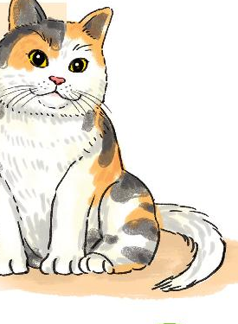
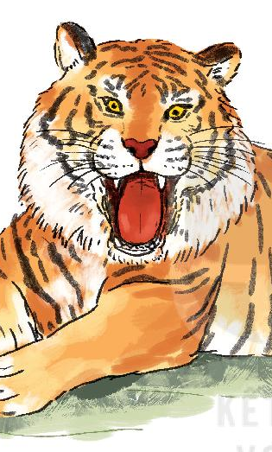










Slide 15





CẢM ƠN THẦY CÔ
VÀ CÁC EM HỌC SINH
The end

